Slide 1
Revue Iteration 2
Gestion Équipe de Sports
Équipe:
Kevin Carufel
Oleksii Kondratiev
Amadou Habil Ndiamoun Njikatoufon
Dev International inc

Slide 2
Users Story
En tant que client je veux consulter le site
En tant qu’utilisateur, je veux pouvoir me connecter et me déconnecter
En tant qu’administrateur je veux pouvoir ajouter une équipe
En tant qu’entraineur, je veux confirmer les présences de mes joueurs et ajouter des événements à mes équipes
En tant qu’entraineur, je veux pouvoir ajouter des joueurs à mes équipes.

Slide 3
Definition of Done
Être en mesure de faire l’Identification, l’Autorisation et l’Authentification des usagers
Le client peut consulter le site web
Chaque usager peut consulter ses évènements
Chaque usager peut confirmer sa présence aux évènements
L’administrateur peut ajouter des entraineurs

Slide 4

Ce qui A été Fait?

Slide 5
En tant que client je veux consulter le site
Création du CI pour les artefacts
Création du CD et environnement unitaire (stage)
Création du lien pour que le client puisse consulter le site

Slide 6
En tant qu’utilisateur, je veux pouvoir me connecter et me déconnecter
Lecture documentation Auth0
Ajouter les classes nécessaires pour Auth0
Ajouter une table utilisateur dans la BD
Créer fonctionnalité de connexion (frontend)
Ajouter une étape qui valide la connexion et qui confirme que l'utilisateur est connecté
Ajouter un option de déconnexion

Slide 7
En tant qu’administrateur je veux pouvoir ajouter une équipe
Création d'un formulaire (faire également les validations) pour l'ajout d'une équipe (page frontend)
Si le champ n’est pas saisi dans le formulaire, un message d’erreur s’affiche et la création de l’équipe est impossible.
Ajouter un Controller dans l'api pour l'équipe

Slide 8
En tant qu’entraineur, je veux confirmer les présences de mes joueurs et ajouter des événements à mes équipes
Créer une table d'intersection dans la base de données (événement/joueur)
Sur la page de l'événement, affichez la liste des participants
Sur la page de l'événement, affichez la liste des équipes
Ajouter une liste déroulante (contient toutes les équipes) pour ajouter une équipe à un événement.
Avoir deux boutons (présent/absent) et un statut de présence dans la liste des participants à un événement. Le bouton permet de changer le statut.

Slide 9
En tant qu’entraineur, je veux pouvoir ajouter des joueurs à mes équipes.
Créer la table d’intersection utilisateur/équipe
Créer l'entité Utilisateur et toutes les classes qui permet dans la manipuler
Créer le contrôleur pour l'entité Utilisateur et y ajouter le code qui permet de faire les requêtes CRUD.
Afficher les joueurs et les événements par équipe.
Ajouter et supprimer des joueurs et des événements par équipe.

Slide 10
BurnDown

Slide 11
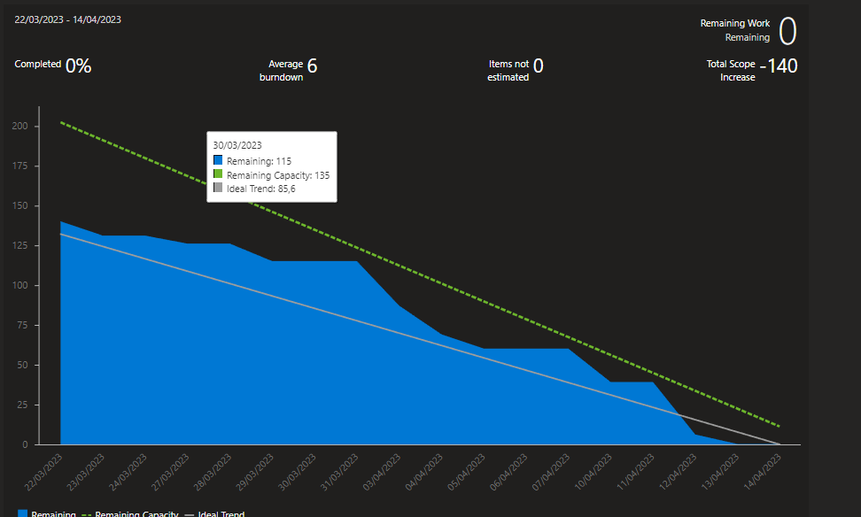

Slide 12
Difficultés rencontrées
Auth0 et la gestion de l’autorisation.
L’estimation du temps de nos tâches.
La précision des Users Stories et des tâches.
Affichage et confirmation des présences et des absences à des événements.

Slide 13
Définition OF DONE (Itération 3)
Les utilisateurs peuvent s’identifier, s’authentifier et avoir les autorisations propres à leur rôle.
Page d’accueil par rôle. Elle est différente en fonction du rôle.
Les tuteurs et les athlètes peuvent voir leur événements à venir et leurs équipes sur leur page d’accueil.

Slide 14
DEmo

Slide 15
Période de Questions

